Slide 1
Maziden Yükselen sesler
Peygamberimiz ve devesi

Slide 2
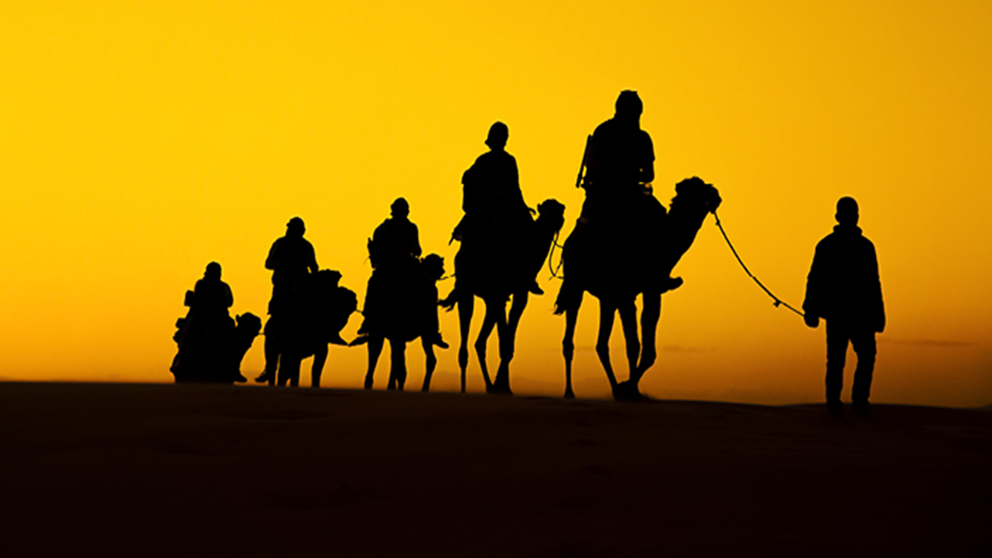
Enes bin Malik anlatıyor:” Resulullah (s.a.v) devesi Adba’yı geçebilen hiçbir deve yoktu. Fakat bir gün bir bedeviye ait bir deve onu geçti. Bu durum Müslümanların çok zoruna gitti.

Slide 3
Bunun üzerine Peygamberimiz şöyle buyurdu: “Allah Teala dünyada yükseltmiş olduğu şeyi er ya da geç ama muhakkak geri düşürür.”
(Buhari-s.26)

Slide 4
“Olsun demiş yeniçeri , o da bizim hak peygamberimizdir!.“
Yahudi “Aman ağam, aradan bin sene geçti!.“ diye mürur-u zamandan söz edecek olmuş; ama yeniçerinin niyeti kötü:
“Zararı yok, demiş, ben şimdi duyuyorum, şimdi intikam alacağım!“

